Slide 1
第七章 金属电子论
§7.1 半导体的基本能带结构
§7.2 半导体中的杂质
§7.3 半导体中电子的Fermi统计分布
§7.4 电导和Hall效应
§7.5 非平衡载流子
§7.6 PN结
§7.7 金属-绝缘体-半导体系统

Slide 2
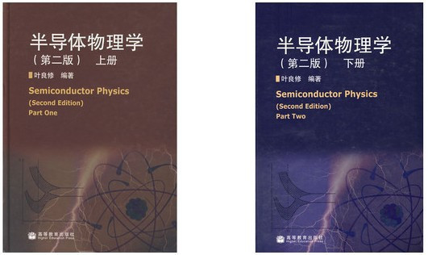

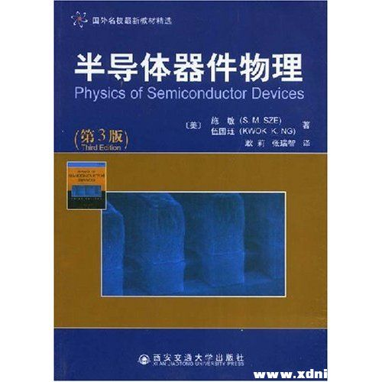
参考书目：
1、刘恩科，朱秉升，罗晋生等，半导体物理学，国防工业出版社，第4版，1994。
2、叶良修，半导体物理学(上、下册)，第2版, 高等教育出版社，2007。
3、钱佑华，徐至中，半导体物理，高等教育出版社，1999。
4、S. M. Sze(施敏), Physics of Semiconductor Devices, 3rd, Wiley, 2008.

Slide 3
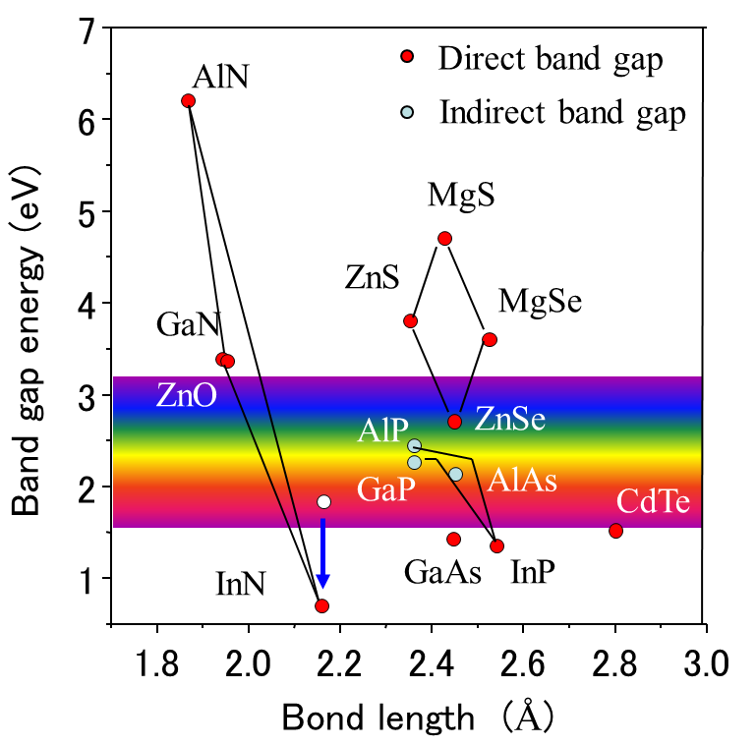
§7.1 半导体的基本能带结构
一、半导体带隙

Slide 5
本征吸收
一、光在半导体中传播时强度衰减的现象，称为光吸收
电子吸收光子能量后将跃迁
（即能量状态改变）
E
E
E
ћω
k
k
k
本征吸收产生电子-空穴对，从而引起光电导.

Slide 6
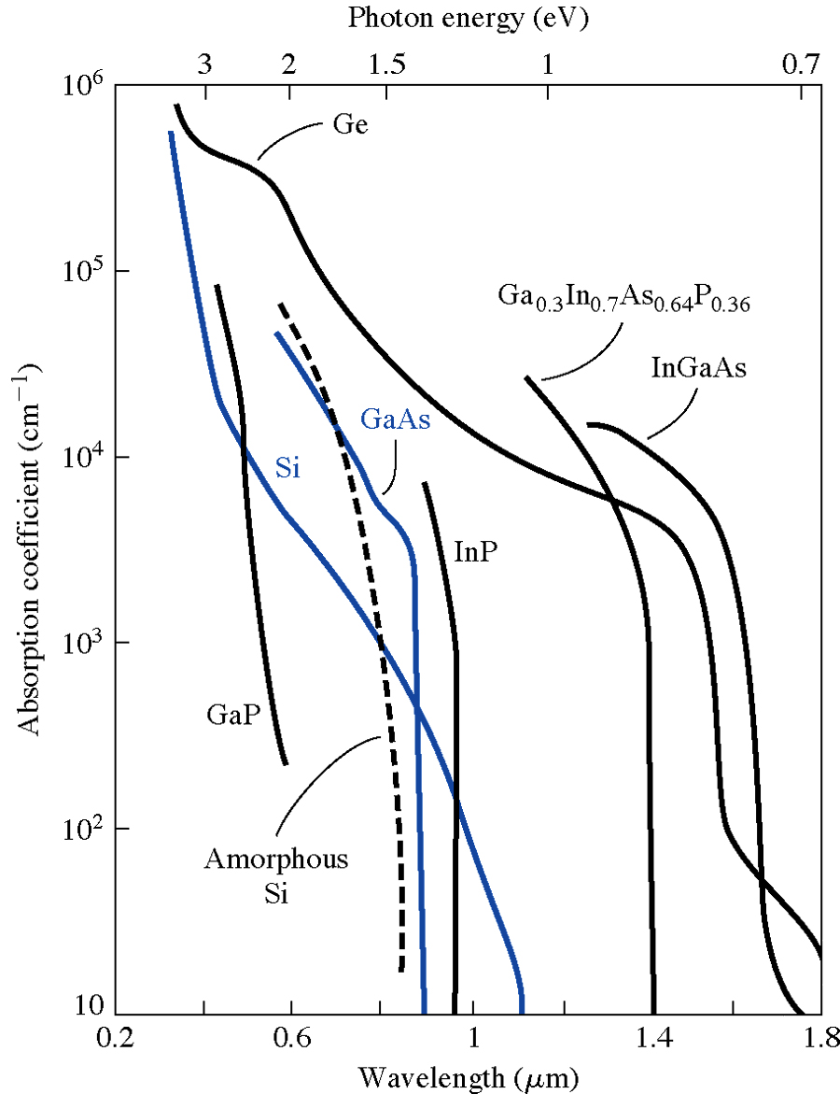
1、本征吸收：电子由价带向导带的跃迁所引起的光吸收.它是最重要的吸收，又叫基本吸收.
2、本征吸收限：
3、吸收谱：
吸收系数 α 与波长或频率的关系
吸收曲线在短波段陡峭上升，是半导体吸收谱的一个突出特点,标志着本征吸收的开始.

Slide 7
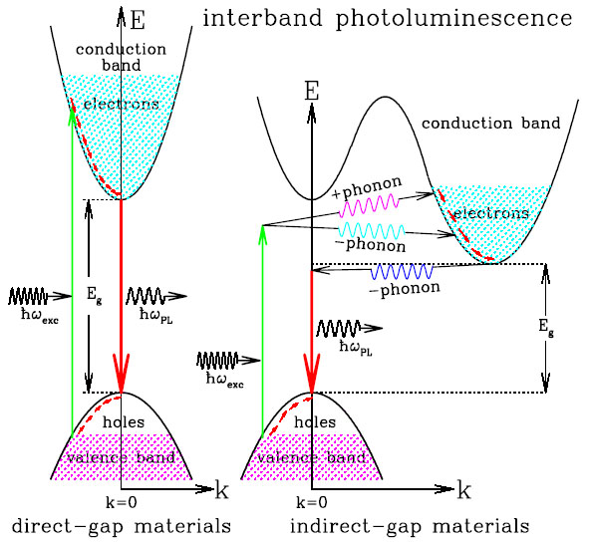
带--带间本征吸收：
直接跃迁 间接跃迁

Slide 8
二、直接跃迁
电子跃迁要求满足两个守恒：能量守恒，准动量守恒.
动量守恒
能量守恒
光子的动量
对于典型半导体（E_{g}≈1.0 eV），所以引起本征吸收的光子波长为：
原子间距

Slide 9
二、带边有效质量 (k·p法)
波动方程：

Slide 10
代入波动方程：

Slide 11
Bloch波周期部分函数普遍方程
为形式上简化,讨论极值点k₀=0情况.
能量的一级微扰是k的一次项，由于极值点处k的线性项为零,因此.

Slide 12
计入二级能量修正：
适当选取主轴方向得：
可得到有效质量：

Slide 13
有效质量讨论：

Slide 14
对于极值点k₀≠0的情况，可以作类似的讨论

Slide 15
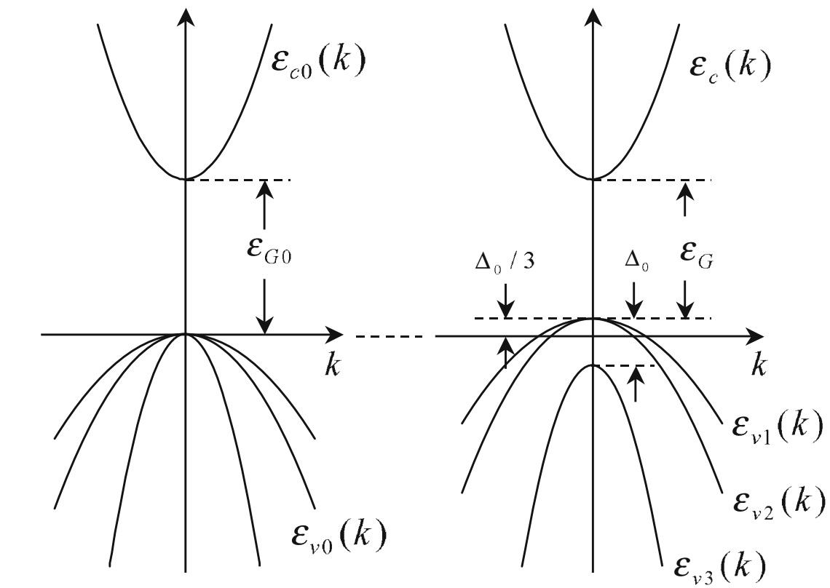
计入自旋-轨道相互作用时，价带分裂为3个带：
重空穴
轻空穴

Slide 16
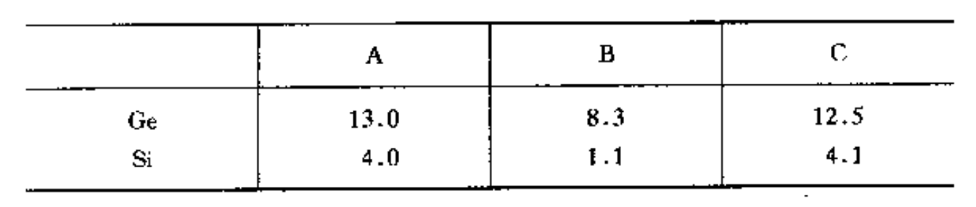
A、B、C为无量纲参数,可以通过实验测量得到.

Slide 17
扭曲的等能面
Si、Ge的重空穴等能面
Si、Ge轻空穴等能面

Slide 18
Kane模型的k·p方法
Luttinger-Kohn模型

Slide 19
结 束

